Slide 1
Convertoare
eşantionarea
digitizarea semnalului
convertoare analog numerice (CAN)
convertoare numeric analogice (CNA)

Slide 2
Eşantionarea
Obţinerea unei secvenţe de valori instantanee pentru o caracteristică particulară a semnalului analogic la momente regulate de timp
Semnalul de permisiune sau funcţia de eşantionare s(t) conţine impulsuri de amplitudine constantă, durată τ şi timp de separare T. Ideal, τ ar trebui sa fie cât de mic iar frecvenţa de eşantionare cât mai mare
Semnalul analogic ν_{m}(t) este de obicei deplasat în nivel, pentru a prezenta doar valori pozitive
Se poate considera că toate eşantioanele sunt pozitive ν_{s} = ν_{m}s(t)

Slide 3
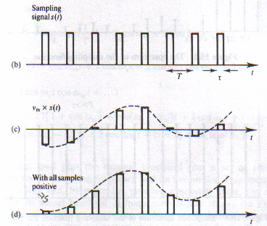
Procesul de eşantionare

Slide 4
Rezultatul analitic al eşantionării este funcţia:
ν_{s} = ν_{m}s(t) = (A_{m}τ/T)[1+ cosω_{m}t + cos(ω_{s}-ω_{m})t +2cosω_{s}t + cos(ω_{s}+ω_{m})t + cos(2ω_{s}-ω_{m})t + 2cos2ω_{s}t + cos(ω_{s}+ω_{m})t + …]
Pentru refacerea corectă a semnalului analogic original, criteriul Nyquist trebuie îndeplinit: rata de eşantionare trebuie să fie cel puţin dublul frecvenţei semnalului analogic eşantionat
f_{s} >= 2 f_{m} (= f_{N} ), unde f_{N} se defineşte ca frecvenţa Nyquist.
Dacă eşantionarea se petrece cu o frecvenţă f_{s} prea mică, marginea inferioară f_{s} - f_{m} a frecvenţei de eşantionare se suprapune peste frecvenţa semnalului analogic în banda de bază, ducând la coruperea acestuia

Slide 5
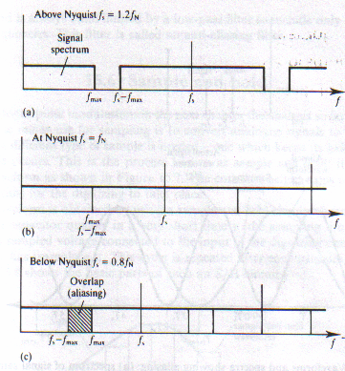
Ilustrarea criteriului Nyquist

Slide 6
Altă problemă care este evitată dacă se îndeplineşte criteriul Nyquist este cea cunoscută ca deghizarea semnalului (aliasing)
O componentă joasă a semnalului de eşantionare f_{s} poate apărea în cadrul spectrului semnalului analogic şi poate fi considerată ca parte a acestuia
Fenomenul se poate petrece dacă semnalul original este afectat de zgomot, care prezintă frecvenţe mai mari ca frecvenţa maximă a semnalului
În acest caz se folosesc filtre trece jos sau filtre anti-aliasing, filtrarea având loc înaintea eşantionării

Slide 7
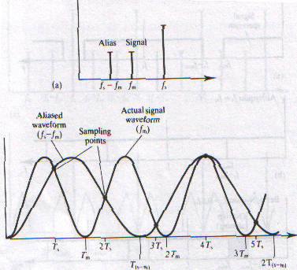
Ilustrarea fenomenului de aliasing

Slide 8
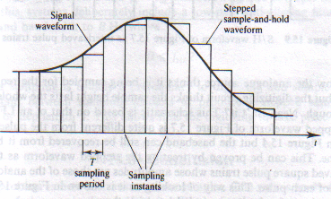
Procesul de eşantionare şi reţinere se defineşte ca menţinerea valorii amplitudinii eşantionului până la următoarea eşantionare. Aceasta face ca forma de undă să capete un aspect de semnal în scară

Slide 9
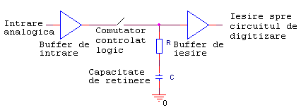
Circuit de eşantionare
Se bazează pe o capacitate de reţinere C care se încarcă rapid în timpul de eşantionare, apoi menţine valoarea până la următoarea eşantionare
Bufferul de intrare prezintă o impedanţă de ieşire foarte mică, permiţând încărcarea rapidă a capacităţii
Bufferul de ieşire are o impedanţă de intrare foarte mare, evitând descărcarea capacităţii

Slide 10
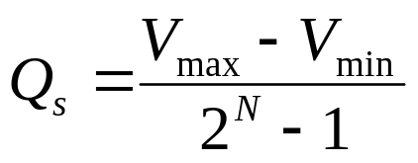
Digitizarea semnalului (cuantificarea)
Cuantificarea se defineşte ca interpretarea unei cantităţi continue prin folosirea unui set de valori discrete
Stabilirea de valori numerice pentru valoarea dată a semnalului analogic
Dacă se folosesc N biţi, se obţin 2^{N} nivele; prin cuantificare, fiecare valoare a fiecărui eşantion va avea asociată o valoare binară pe N biţi. Cu cât N este mai mare, cu atât acurateţea este mai bună.
Se defineşte un pas de cuantificare:
Eroarea de cuantificare este definită ca diferenţa între valoarea reală a semnalului analogic şi valoarea binară asociată
Eroarea poate fi dată atât de procesul de eşantionare şi reţinere (valoarea eşantionului curent este menţinută ca valoare pentru semnal până la următoarea eşantionare), cât şi de procesul de cuantificare, care urcă sau coboară valoarea eşantionată, după cum dictează reprezentarea digitală

Slide 11
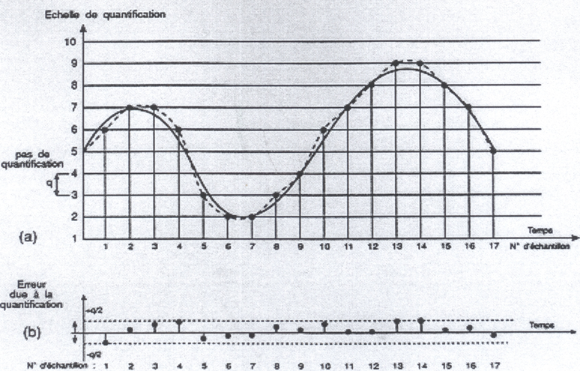
Ilustrarea pasului şi erorii de cuantificare

Slide 12
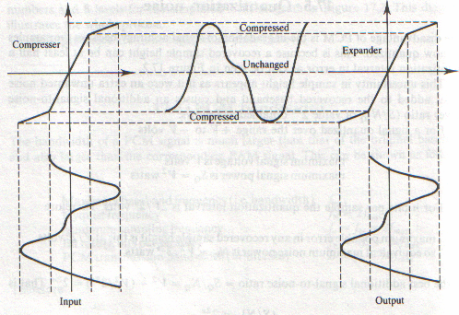
Semnalele de amplitudine mai mică sunt mai supuse erorii de cuantificare
O soluţie este creştera numărului de biţi alocaţi reprezentării unui eşantion, dar acest număr este de obicei de 8 sau 12, rar mai mare
Soluţia adaptivă este folosirea combinată a tehnicilor de compresie şi expandare, tehnică numită companding
Inaintea cuantificării, semnalul este distorsionat, în sensul ca partea sa care prezintă valori mari este compresata după o anumită lege, iar la receptor, când se reface semnalul original, aceste intervale sunt expandate corespunzător aceleaşi legi

Slide 13
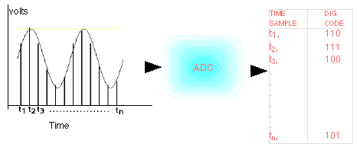
Convertoare Analog Numerice (CAN)
Transformă un semnal analogic prezent la intrarea sa într-unul digital, obţinut la ieşirea sa prin procesele de eşantionare-reţinere, la intervale regulate de eşantionare şi eşantioanele cuantificate pe baza unui număr de biţi.

Slide 14
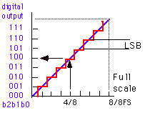
Caracteristica de transfer are forma unei funcţii în trepte
LSB sau bitul cel mai puţin semnificativ este definit ca incrementul minim de tensiune pe care CAN îl poate converti
FS reprezintă domeniul de variaţie al intrării. Dacă FS pentru semnalul de intrare este de 10V, atunci LSB pentru un CAN pe trei biţi este: 10/(2³)=1.25V. Pentru un CAN pe 12 biţi, valoarea LSB este: 10/(2¹²)=2.44mV
Principalele tipuri de CAN sunt:
CAN cu simplă rampă
CAN folosind aproximaţii succesive
CAN cu dublă rampă
CAN lucrând în mod paralel (flash)
CAN Sigma Delta

Slide 15
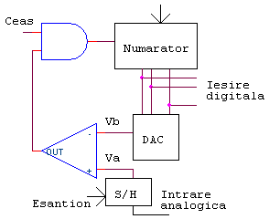
CAN cu simplă rampă
Relativ simplu, dar lent, timpul de conversie depinzând liniar de numărul de biţi pentru cuantificare
Compus din trei sub-blocuri:
  numărător binar
  convertor numeric-analogic
  comparator analogic

Slide 16
Mod de operare:
Numărătorul este resetat
Intrarea analogică este eşantionată
Cât timp tensiunea pe borna pozitivă a comparatorului V_{a} este mai mare decât cea de pe borna negativă V_{b}, numărătorul binar este incrementat
Când V_{a} este egal cu V_{b} numărătorul este oprit, iar codul binar echivalent (rezultatul conversiei) este disponibil la ieşire.

Slide 17
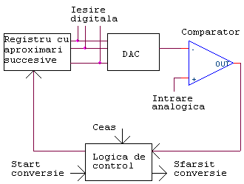
CAN cu aproximaţii succesive
Cel mai comun, bazat pe 8 sau 12 biţi şi conţine următoarele elemente de bază:
  Convertor numeric-analogic
  Comparator analogic
  Modul cu logică de control
  Registru pentru aproximaţiile succesive

Slide 18
Mod de operare bazat pe căutarea binară:
Iniţial, registrul prezintă la ieşiri o valoare corespunzătoare jumătăţii domeniului maxim, obţinută prin setarea bitului cel mai semnificativ la 1 şi a tuturor celorlalţi la 0 (1000…0)
Dacă intrarea analogică prezentă la borna comparatorului este mai mare decât cea obţinută de la ieşirea convertorului numeric-analogic, MSB=1, altfel MSB=0
Registrul execută aceleaşi operaţie pentru fiecare bit, de la MSB la LSB, la sfârşit registrul prezentând la ieşiri valoarea numerică rezultat al conversiei.
Caracteristici:
Conversia necesită doar N paşi, iar valori ale timpului de conversie de ordinul μs sunt tipice
Ieftine, relativ precise şi rapide

Slide 19
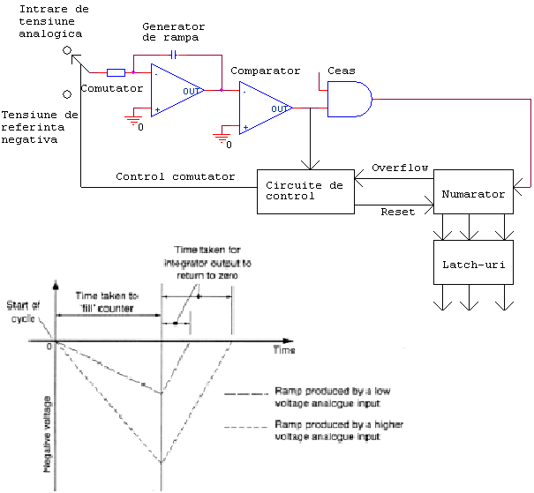
CAN cu dublă rampă
Elemente de bază:
  Circuit integrator
  Circuit detector de trecere prin zero
  Numărător binar
  Logică de comandă şi circuite de comutare

Slide 20
Mod de operare:
Numărătorul este resetat şi comutatorul este conectat la intrarea analogică
Integratorul generează o tensiune negativă de tip rampă, cu o înclinare ce depinde de mărimea intrării analogice
Comparatorul prezintă la ieşirea sa nivel ridicat, ce permite impulsurilor de ceas să comande numărătorul
Când numărătorul indică depăşire (semnal overflow activ), este resetat la zero şi circuitele de control schimbă poziţia comutatorului la o tensiune negativă de referinţă
Aceasta comandă integratorul să genereze a rampă cu înclinare pozitivă
Când această rampă trece prin zero, comparatorul generează la ieşire valoare coborâtă, ce stopează numărătorul, iar valoarea din acel moment reprezintă echivalentul numeric al semnalului analogic de la intrare.

Slide 21
Caracteristici:
  Rezoluţie înaltă, dar viteză de conversie modestă; cost mai ridicat ca anteriorul
  Utilizat în special în construirea aparatelor de măsură
  Puţin sensibil la zgomot sau la modificările semnalului de ceas

Slide 22
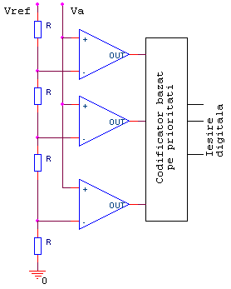
CAN de tip paralel (flash)
Elementele componente de bază:
  Circuit divizor multiplu de tensiune
  Set de circuite comparatoare
  Circuit codificator bazat pe prioritate
Compară tensiunea de intrare în mod paralel, folosind un set de comparatoare ataşate la o reţea de rezistenţe. Se produce astfel o ieşire numerică într-un singur ciclu de operare, ceea ce dă viteza deosebită a acestui CAN
Dezavantajul este preţul ridicat, dat de necesitatea fabricării de rezistenţe cu valori foarte precise, şi a creşterii exponenţiale a numărului de componente odată cu creşterea numărului de biţi folosiţi la conversie

Slide 23
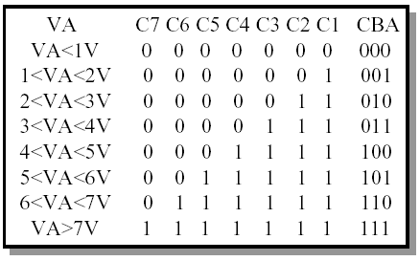
Mod de operare:
Intrarea analogică este aplicată la toate intrările comparatoarelor
Codificatorul bazat pe priorităţi converteşte valorile de la ieşirile comparatoarelor în informaţie binară, bazat pe o tabelă specifică. Pentru un CAN pe trei biţi, se dau exemplele următoare şi tabela:
Pentru 0001111 codificatorul generează 100
Pentru 0111111 codificatorul generează 110

Slide 24
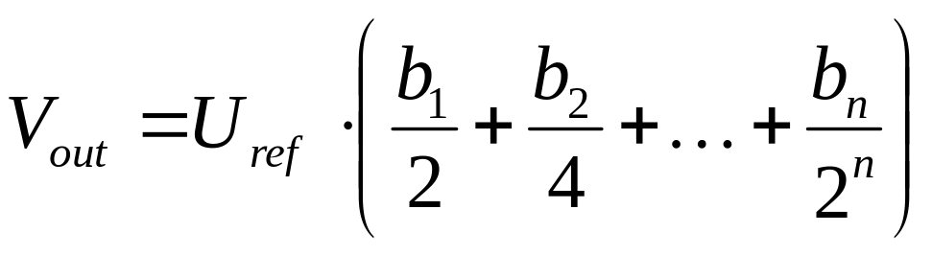
Convertoare Numeric Analogice (CNA)
Are la intrare o mărime numerică (digitală) şi generează pe baza ei o ieşire continuă (analogică)
Tensiunea de la ieşire se constituie ca o sumă de componente de tensiune, fiecare componentă fiind dublul alteia:
Performanţa convertorului este dată de numărul de eşantioane ce pot fi procesate şi numărul de biţi folosiţi la conversie

Slide 25
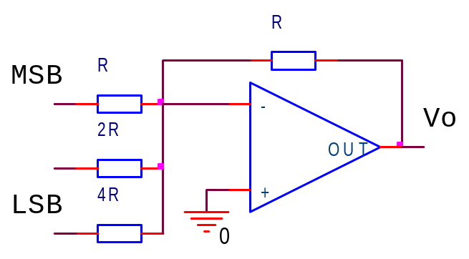
CNA cu rezistenţe ponderate
Bazat pe un circuit amplificator operaţional sumator
Fiecare rezistor de intrare este dublu ca valoare faţă de anteriorul
Intrările prezintă mărimi (ponderate) care depind de rezistoarele aferente
Rezistorul R, care este cel de valoare minimă, afectează bitul cel mai semnificativ MSB şi trebuie să prezinte precizie maximă. Dacă numărul de biţi folosiţi N este mare, convertorul devine nepractic, deoarece un număr mare de rezistoare (de valori R, 2R, 3R ...) trebuie să fie fabricate cu precizie, deci apar dificultăţi în procesul de integrare. Valoarea tensiunii analogice de la ieşire se obţine după formula:
Vo = -(VR + 0.5V2R + 0.25V4R + 0.125V8R + ….)

Slide 26
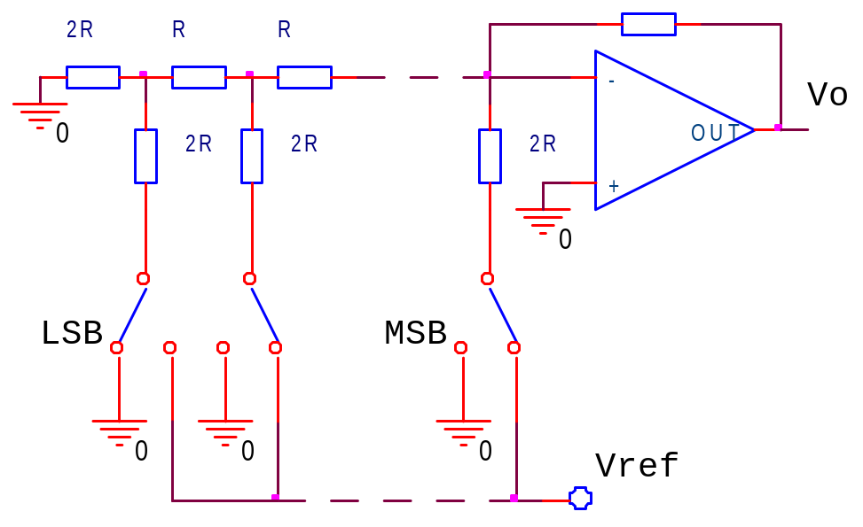
CNA cu reţea de rezistenţe R-2R
Bazat pe rezistori cu valori similare, deci prezintă avantaje pentru integrare.
Mod de operare:
Când bitul k este 1, comutatorul corespunzător este conectat la tensiunea de referinţă VREF
Când bitul k este 0, comutatorul corespunzător este conectat la masă GND
Exemplu: dacă se presupune că toate liniile, cu excepţia uneia sunt conectate la masă:
Linia conectată la VREF va genera un curent ce va circula către intrarea invertoare a amplificatorului operaţional
Acest curent este înjumătăţit la fiecare nod al reţelei de rezistenţe
Astfel contribuţia fiecărei intrări este dată de poziţia bitului aferent în cadrul configuraţiei binare

Slide 27
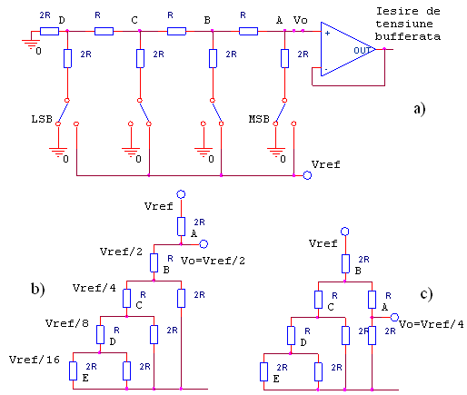
În figura (b) doar MSB este ON
În figura (c) doar penultimul bit este ON

Slide 28
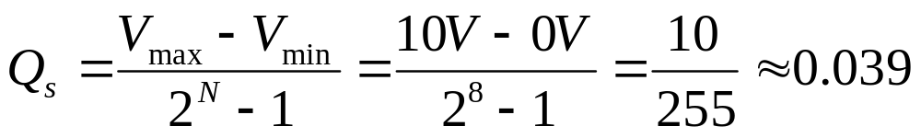
Probleme propuse
Un semnal analogic avand frecventa maxima de 20kHz este convertit in semnal digital. Care este frecventa minima cu care trebuie esantionat acest semnal.
f_{N}=2*f_{m}=40kHz
Un CAN pe 8 biti cuantifica un semnal analogic intre limitele V_{min}=0V si V_{max}=10V. Sa se calculeze pasul de cuantificare.

